Slide 1
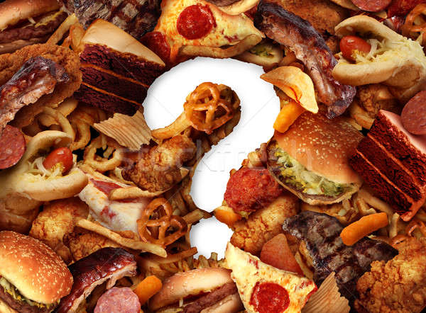
Má alimentação, o que é?
E quais os riscos?

Slide 2
Letícia Araújo n°21 9°B

Slide 3
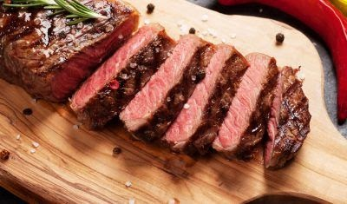
Clara Georgia 8ºB
Como todos os alimentos que são ingeridos em excesso, a carne vermelha não é diferente, porém a maioria dos brasileiros comem carne todos os dias sem saber dos seus malefícios a saúde.
A carne atualmente virou um alimento de ostentação, se não há carne no prato a comida é considerada pobre, mas a carne vermelha consumida diariamente pode aumentar doenças cardiovasculares e também aumenta em 13% as chances de desenvolver câncer.
Fora os danos a saúde temos o meio ambiente, a criação de gado está fortemente associada ao desmatamento na Amazônia, por conta do consumo diário e da ganância do homem o meio ambiente também tem sofrido tanto quanto a nossa saúde.

Slide 4
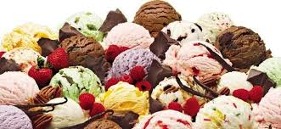
Sarah Silva Alves 8ºC
SORVETE
Os sorvetes são cheios de calorias, gorduras ruins, açúcar, corantes sintéticos, conservantes, emulsificantes e outros ingredientes prejudiciais. A grande quantidade de açúcar, antes de tudo, pode ser muito perigosa. Ela causa o endurecimento de artérias, diabetes e mais. Em crianças, isso pode levar a hiperatividade e perda de concentração. Os sorvetes são alimentos não saudáveis que podem até ser viciantes, são cheios de aditivos. Um desses aditivos é o piperonal, que é usado no lugar da baunilha. Piperonal também é usado para tratar piolhos! Então, ao invés de comer um sorvete da próxima vez, escolha um frozen iogurte – um substituto mais saudável que não compromete o sabor.

Slide 5
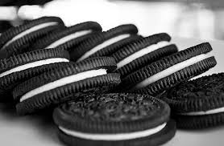
Giovanna Ferreira Nunes 8ºA
Devido ao alto teor de carboidrato e sódio, podem provocar sensação de inchaço, tem alto teor de gordura trans (essa gordura aumenta o prazo de validade do produto), a qualidade dessa gordura, pode aumentar o colesterol ruim e diminuir o bom. O carboidrato representado pela farinha branca, que está na formulação de todas as bolachas, com ou sem recheio são pobres em fibras, o ingrediente causa efeitos como aumento de peso e prisão de ventre. Quem come muita bolacha leva ‘de brinde’ um alto consumo de sódio e muitas, muitas calorias. Um pacote tem o equivalente a cerca de mil calorias, então é bom comer com moderação. Além do aumento de peso, favorece o surgimento de doenças crônicas devido a grande quantidade de radicais livres em sua composição.

Slide 6
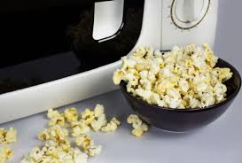
Kamila Ferreira da Silva 8ºC
Pipoca de micro-ondas
Praticamente todos os componentes da pipoca de micro-ondas fazem mal à saúde. Ela contém grãos de milho geneticamente modificados, sal processado e produtos químicos utilizados para conservar o sabor – uma combinação que a torna um dos alimentos mais prejudicais ao organismo.
Estudos mostram que alguns produtos químicos presentes na embalagem se vaporizam e migram para a pipoca. Estes tóxicos vão se acumulando no corpo e podem ficar no organismo durante muitos anos.

Slide 7
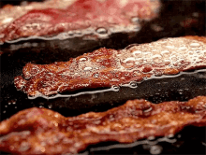
Yngrid Cardoso 9ºC
Bacon
O bacon é um alimento que não é saudável pois pode aumentar o risco de câncer de intestino ou até mesmo desencadear a doença.

Slide 8
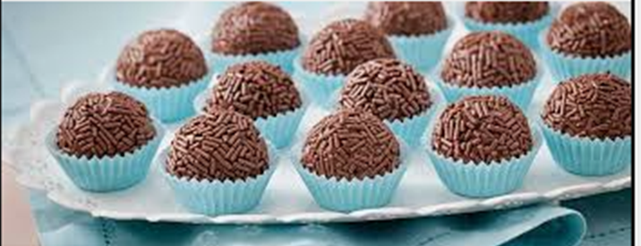
Kaue Alves 8ºD
Comer muito chocolate pode fazer mal e por conter altas fontes energéticas, pode engordar, pode causar entupimento das artérias e causar doenças cárdio vasculares, além disso o açúcar dos chocolates podem causar caries nos dentes.
O consumo excessivo do chocolate também pode causar distúrbios gastrointestinais, como a diarreia. A recomendação dos nutricionistas é não ultrapassar o consumo de 30g diárias de chocolate.

Slide 9

Kauany Esthefany da Silva 8ºD
Refrigerantes possuem tudo de ruim que você possa imaginar. Têm muito açúcar, conservantes, cafeína. Muitos também possuem aspartame, associado a várias complicações físicas e mentais, como perda de memória, transtornos emocionais, etc. Pode aumentar risco de falha hepática e cardíaca, hipertensão e diabetes. O ácido fosfórico pode levar à perda muscular e osteoporose. Já viu aqueles vídeos de pessoas desentupindo canos com refrigerante? Pois é, fique longe!

Slide 10
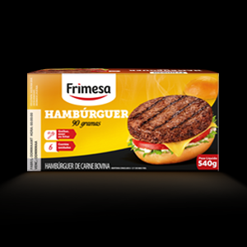
Ryan Oliveira 9ºC
Ele pode enganar muitas pessoas. Isso acontece porque muitos pais pensam
que a carne faz bem para seus filhos e acreditam que a proteína existente nele pode trazer benefícios para a saúde das crianças. Mas as coisas não são bem assim. “A carne processa e congelada não possui a proteína necessária para o desenvolvimento infantil, além de ter muita gordura e sódio”.

Slide 11
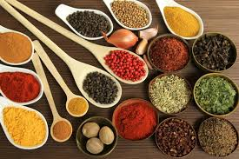
Brenda Gomes 9ºD
Temperos Prontos - Esses tipos de temperos fazem mal porque quando estão sendo processados, precisa-se de uma substância para dar sabor. O problema é que colocam muito dessa substância neles. Com isso, acabam causando danos à nossa saúde.
Caldo de carne, caldo de legumes e temperos prontos de alho e sal são grandes exemplos dos que devem ficar longe das nossas cozinhas.

Slide 12
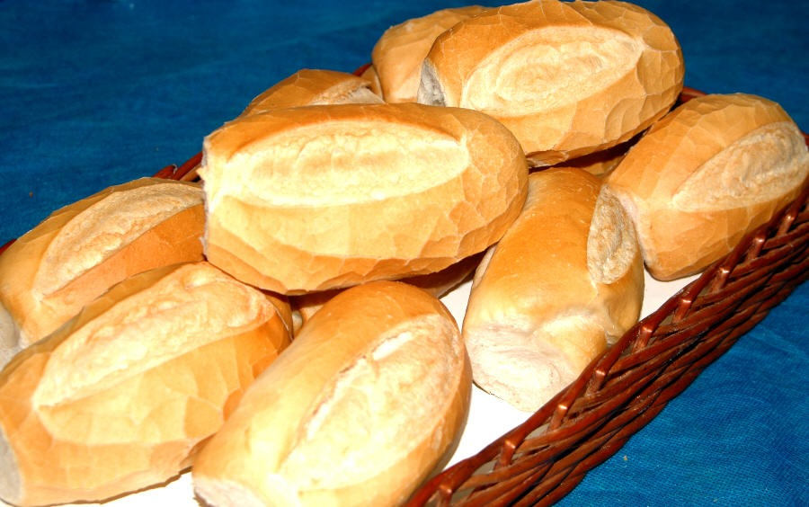
Amanda Porto da Silva 8ºE
Apesar de ser um alimento muito consumido pelas pessoas (principalmente na primeira refeição, como no café da manhã), com um teor de 2% em base de farinha de trigo, é um alimento que contribui para a ingestão de sódio. É importante destacar que o excesso de sal quando se consome muito esse alimento, pode causar danos sérios à saúde como colesterol, pressão alta, doenças nos rins e no coração (sintomas derivados, do abuso de sal no organismo humano).

Slide 13
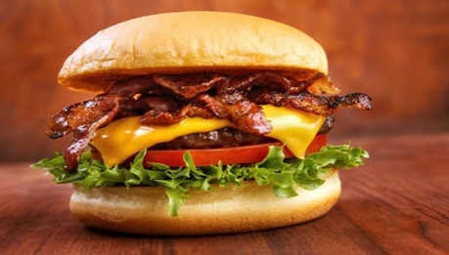
Daniely Sobreira Pinto 8ºE
Um hambúrguer é um sanduíche que consiste em um ou mais hambúrgueres de carne moída, geralmente carne bovina, colocados dentro de um pão fatiado. O hambúrguer pode ser frito, grelhado ou defumado.
O hambúrguer é uma comida muito gordurosa, e cada um de seus ingredientes é pesado para a digestão e acaba acumulando gorduras em diferentes regiões do corpo. Quando a pessoa não consegue moderar o consumo, há um alto risco de sofrer de fígado gorduroso, uma condição que causa graves dificuldades para digerir os alimentos e que está associada com o sobrepeso e a obesidade.

Slide 14
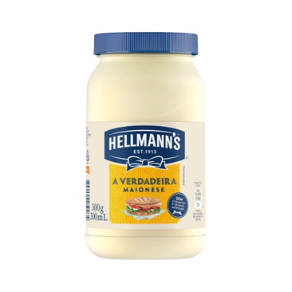
Elizabeth Falco
A composição da maionese gera controvérsias em relação aos males que ela provoca à saúde, porque ela contém gorduras boas e que, se forem consumidas com moderação, ajudam a aumentar o HDL, chamado de “colesterol bom”. E por conter essa quantidade alta de gordura, a maionese pode causar um aumento considerável nas calorias, o que pode prejudicar a saúde da pessoa. Por isso, deve ser consumida com moderação.
Ou seja, a maionese faz mal se consumida e excesso e o uso moderado não causa tantas preocupações. No entanto, o consumo do produto sempre foi alto e, com isso, podem aparecer intoxicações e problemas de saúde. Uma maneira de controlar o consumo desse molho é fazendo a sua própria maionese.

Slide 15

Kamila Ribeiro
O pastel não é saudável, pelo fato de ser usado muito óleo, e vários outros ingredientes que não fazem bem.

Slide 16
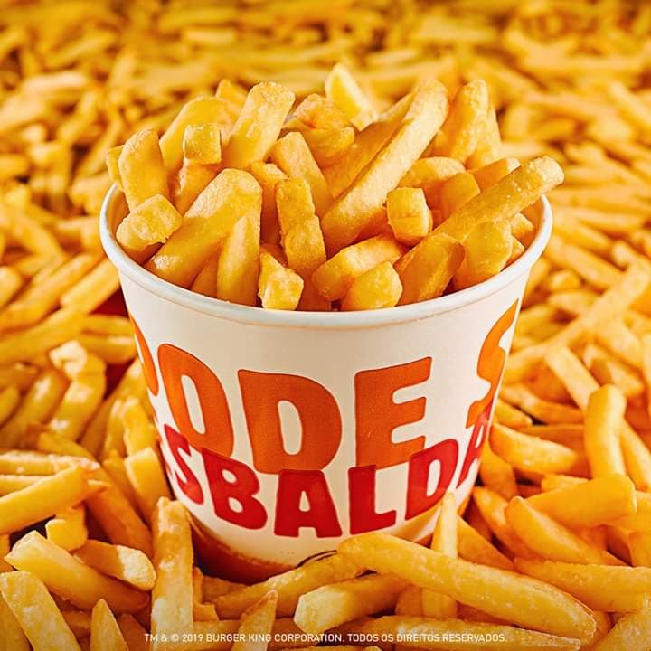
Kauã Marcelo Viegas 8ºE
Batata frita… Difícil resistir, não é mesmo? Um dos alimentos mais consumidos no mundo e símbolo clássico dos petiscos, ela, no entanto, sempre foi tratada como uma "vilã" das dietas. A boa notícia para os amantes dessa delícia, é que a ciência nutricional está mostrando o contrário. Preparada da forma correta e degustada moderadamente, um estudo comprovou que a batata frita só pode ser até mais saudável do que a cozinha. Entenda as razões!
Sim, isso mesmo! A batata frita pode ser mais benéfica que a cozida. De acordo com estudos realizados pela Universidade de Granada, na Espanha, e que prontamente repercutiu no mundo inteiro, quando a batata é submetida à fritura, desde que seja em azeite extravirgem, a quantidade de fenóis (agente antioxidante que fortalecem o nosso sistema imunológico) aumenta, tornando-a mais eficaz a proteção do organismo, e a prevenção de problemas como câncer, doenças degenerativas e até o diabetes.

Slide 17
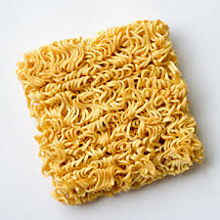
Matheus Henrique Pedro
Miojo é muito gostoso mais é muito calórico contem muito corante e muito sal pode dar gastrite e dores abdominais.

Slide 18
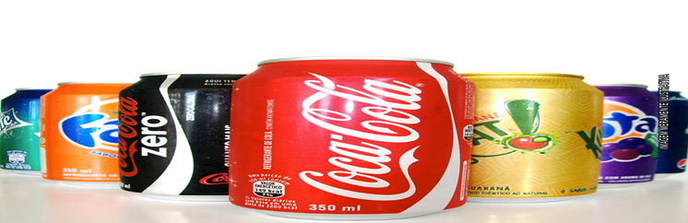
Morgana Vitti Lima
Tomar refrigerante faz mal à saúde, não só porque contém muito açúcar, mas porque também contém componentes que enfraquecem todos os órgãos do corpo

Slide 19
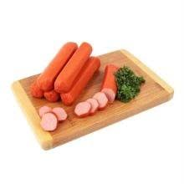
Yasmim Oliveira da Silva 8ºC
Protagonista dos famosos cachorros-quentes, a salsicha também costuma dar as caras em receitas de macarrão, arroz, torta, panqueca e até lasanha. Ela é prática de ser preparada e fácil de se combinar com diversos pratos, além de ser barata. Contudo, a salsicha não poderia ficar de fora da lista de alimentos não saudáveis, já que concentra altas doses de gordura saturada na sua composição. Ela, nada mais é, do que carne vermelha processada e condimentada. O problema é que para adquirir uma maior durabilidade, o produto também conta com muito sódio e aditivos químicos

Slide 20
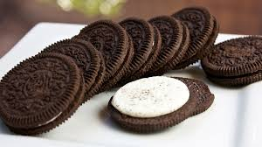
Sara Ferreira 9ºC
Além do excesso de açúcar, os biscoitos recheados ainda contêm muita gordura
saturada, o que favorece o aumento do LDL (o “colesterol ruim”) e a diminuição do
HDL, considerado bom. O desequilíbrio nas taxas de colesterol é fator de risco para o surgimento de doenças cardiovasculares graves. E, para completar, os aditivos usados para dar cor a essas bolachas também são prejudiciais à saúde e estão associados a hiperatividade e déficit de atenção.

